Slide 1
RCC a registrace ELT/PLB
Seminář pro všeobecné letectví
13. leden 2024
Ing. Josef Otta

Slide 2
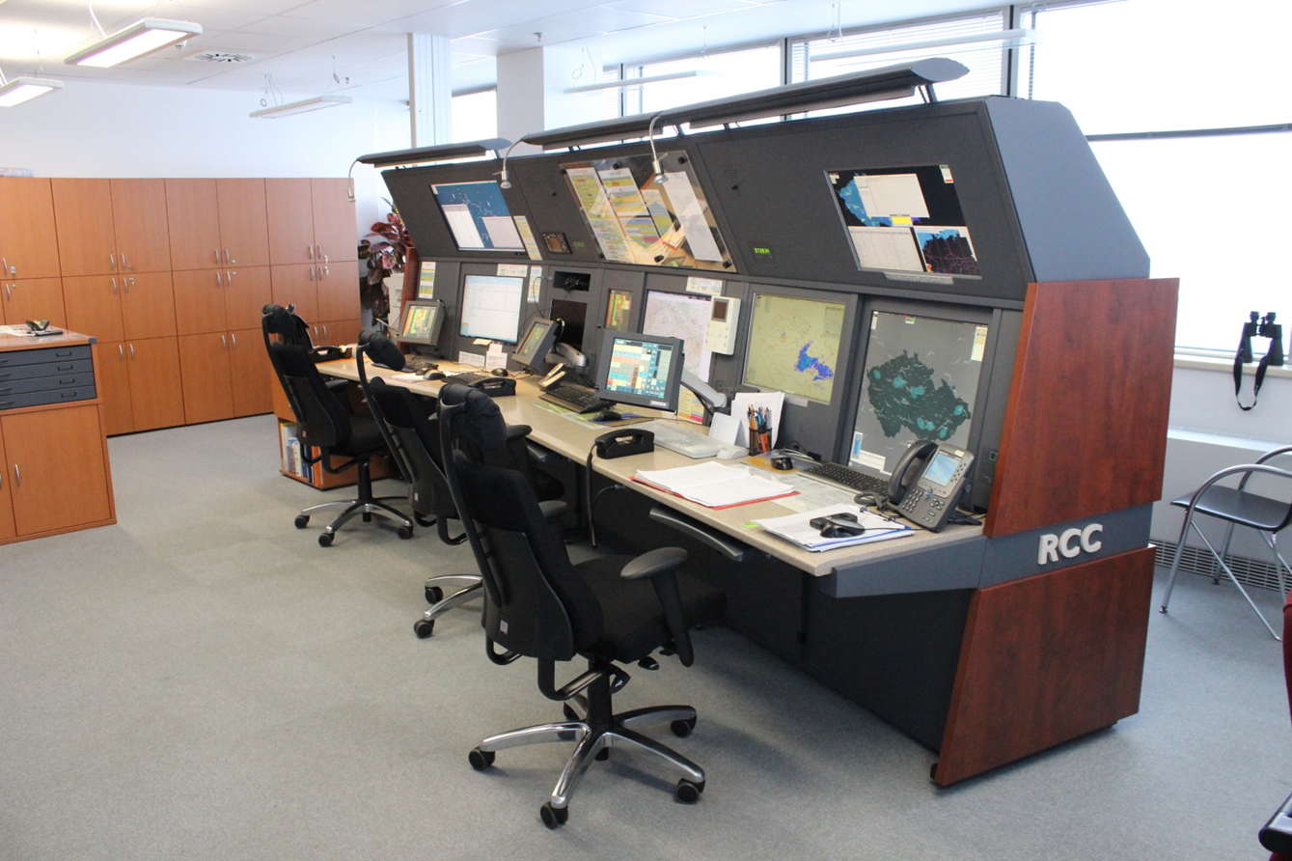
Něco z historie COSPAS/SARSAT
Používané družice
Průchod informací
Rozšířená funkce RETURN LINK
Kódování a registrace ELT/PLB
Chyby/problémy při přihlašování

Slide 3
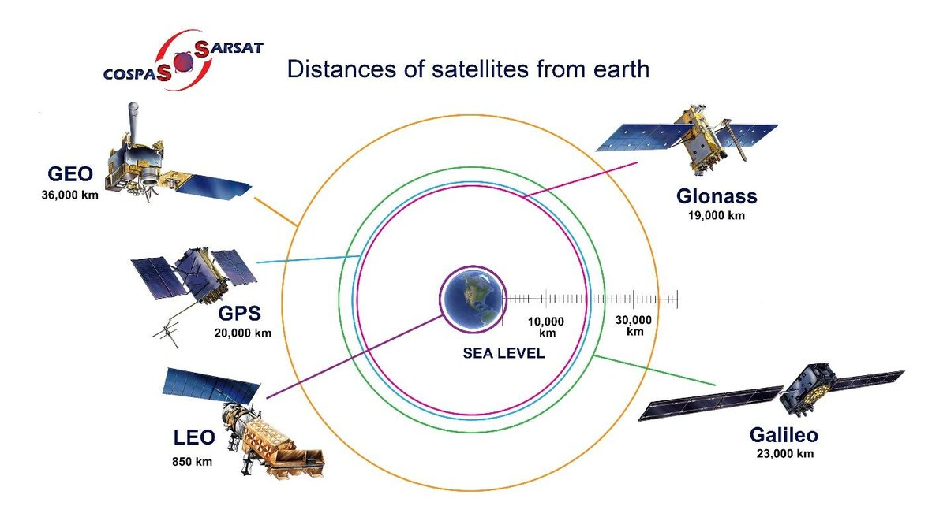
COSPAS/SARSAT
Rozhodnutí o vzniku - 1979
1. družice 1982
LEOSAR
GEOSAR
MEOSAR IOS 25.4.2023

Slide 4
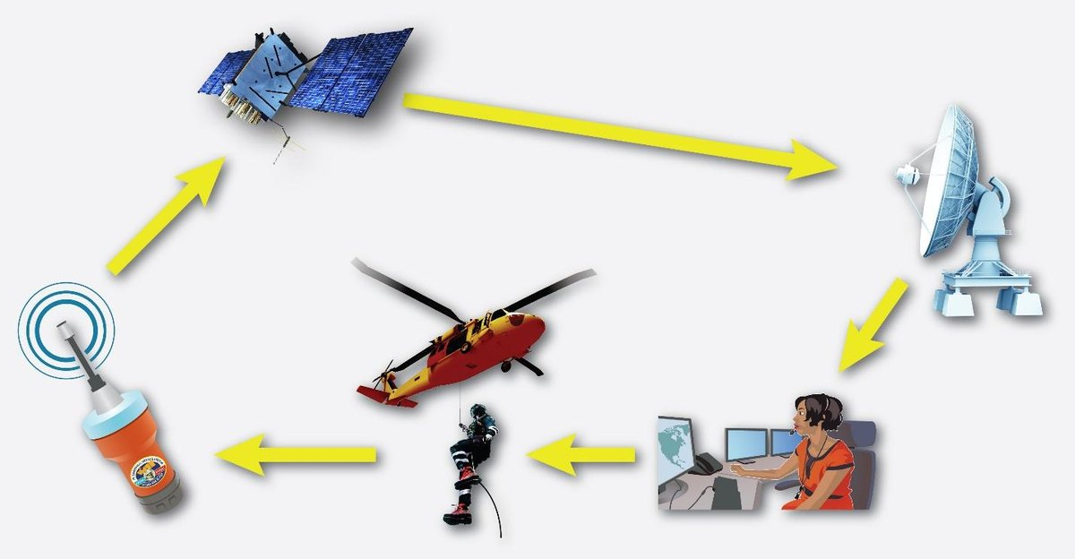
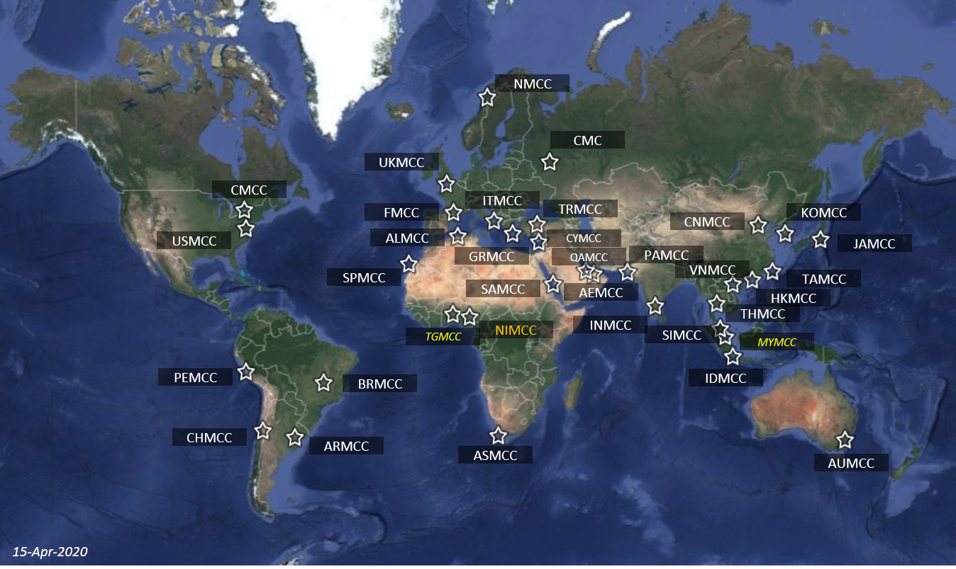
Průchod informací v systému COSPAS/SARSAT

Slide 5
Rozšířená funkce –RETURN LINK – zatím jen pro MEOSAR

Slide 6
Kódování a registrace ELT/PLB - předpis L10/III, část II, hlava 5 - kódování – 3 způsoby - náhrada ELT – PLB (ÚCL, neobchodní přeprava) - PLB k osobnímu použití: https://www.406registration.com/ - upozornění

Slide 7
Chyby/problémy při přihlašování/registraci ELT/PLB
2045 registrací/865 provozovatelů
Falešná spuštění ELT/PLB
Nepřihlášené ELT
Chyby při vyplňování formulářů

Slide 8
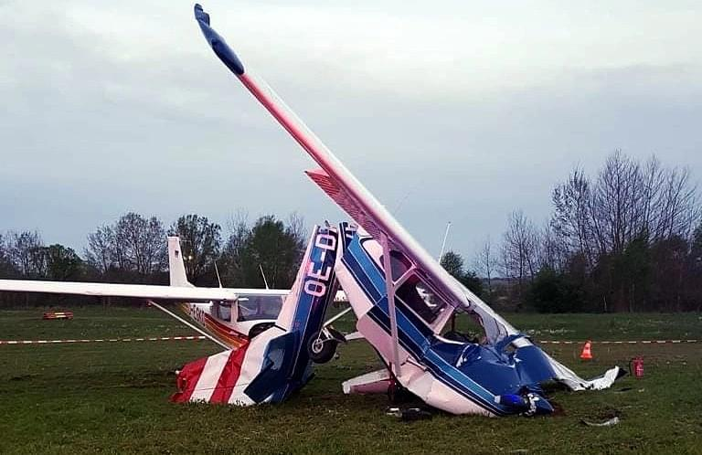
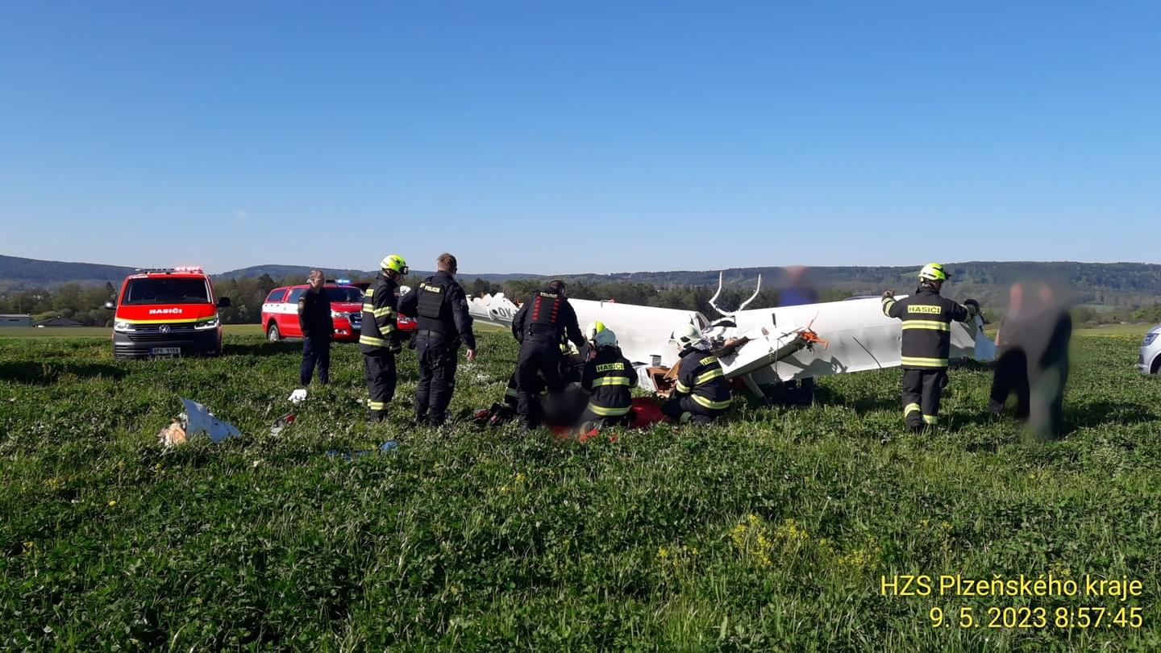
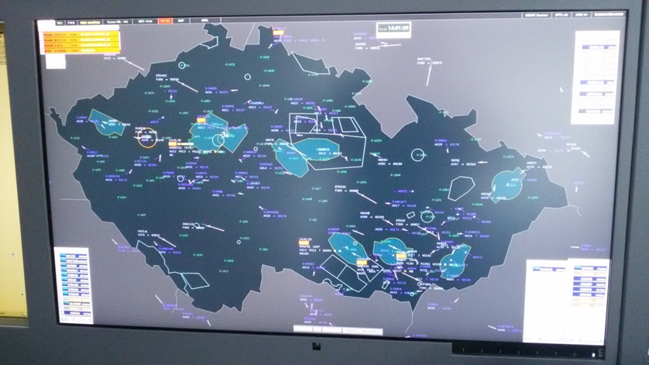
Závěr zdvořilá prosba

